Slide 1
Презентация Тема: «Патриотическое воспитание и формирование исторического сознания дошкольников в ДОУ и при взаимодействии с родителями»
Муниципальное бюджетное дошкольное образовательное учреждение центр развития ребенка детский сад №20 «Колосок»
Подготовила:
Воспитатель
Кормакова Ольга Николаевна
с. Марфино
2019г.

Slide 2
Патриотическое воспитание детей является одной из основных задач дошкольного образовательного учреждения. Именно в этот период происходит формирование духовно-нравственной основы ребенка, эмоций, чувств, мышления, социальная адаптация в обществе, начинается процесс осознания себя в окружающем мире. В этом возрасте образы воспитания очень ярки и сильны, поэтому они остаются в памяти ребенка надолго, а иногда и на всю жизнь, что очень важно в воспитании гражданственности и патриотизма. Как отмечают ученые-исследователи, что по мере взросления у детей начинает формироваться так называемый «родничок героизма», требующий реализации. Именно поэтому тема патриотического воспитания подрастающего поколения является одной из самых актуальных на сегодняшний день.
Содержание патриотического воспитания детей дошкольного возраста: приобщение детей к культурному наследию, праздникам, традициям, народно-прикладному искусству, устному народному творчеству, музыкальному фольклору, народным играм, знакомство с семьёй, историей, членами семьи, родственниками, предками, родословной, семейными традициями, с детским садом его ребятами, играми, игрушками, традициями, городом, селом, его историей, гербом, традициями, выдающимися горожанами, селянами прошлого и настоящего времени, достопримечательностями.
Основным условием нравственно-патриотического воспитания детей является тесная взаимосвязь по данному вопросу с родителями. Прикосновение к истории своей семьи вызывает у ребенка сильные эмоции, заставляет сопереживать, внимательно относиться к памяти прошлого, к своим историческим корням.

Slide 3
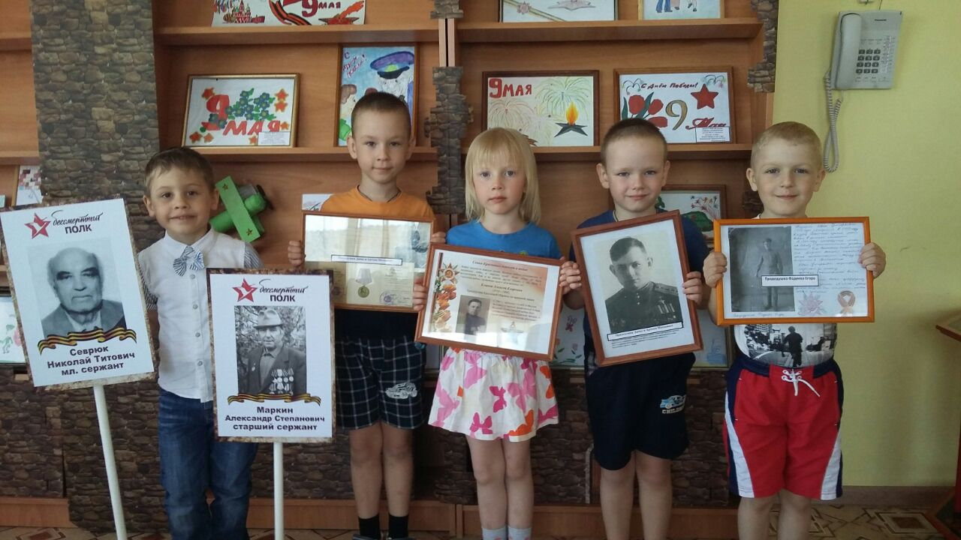
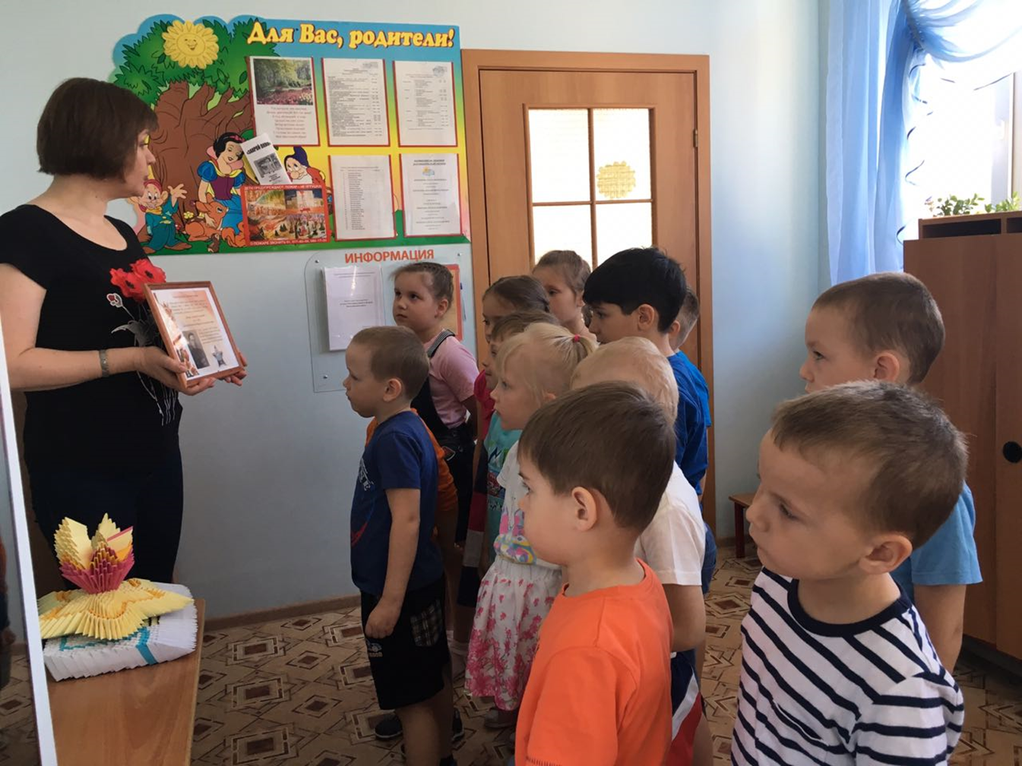
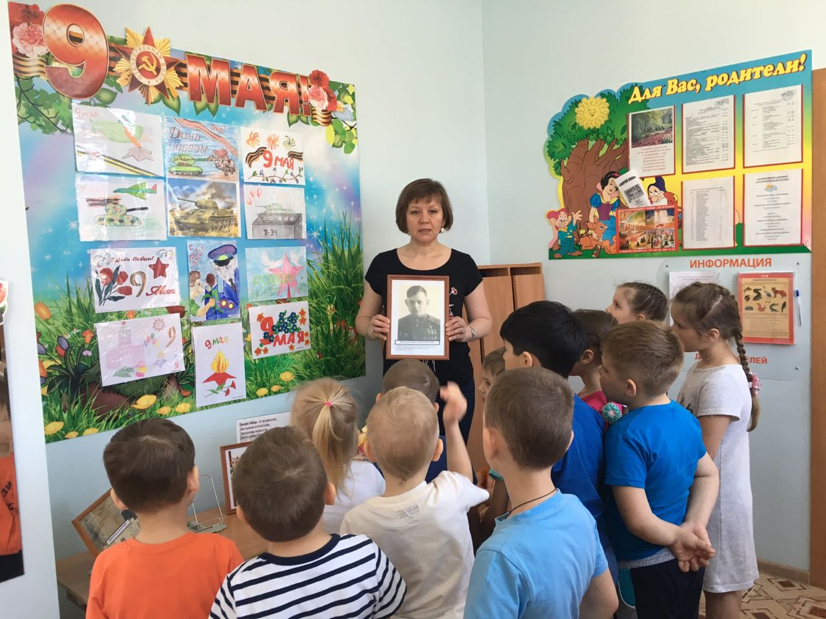
Выставка поделок, рисунков на тему « 9 мая», Мини-музей «Мы помним Вас!!!,»

Slide 4
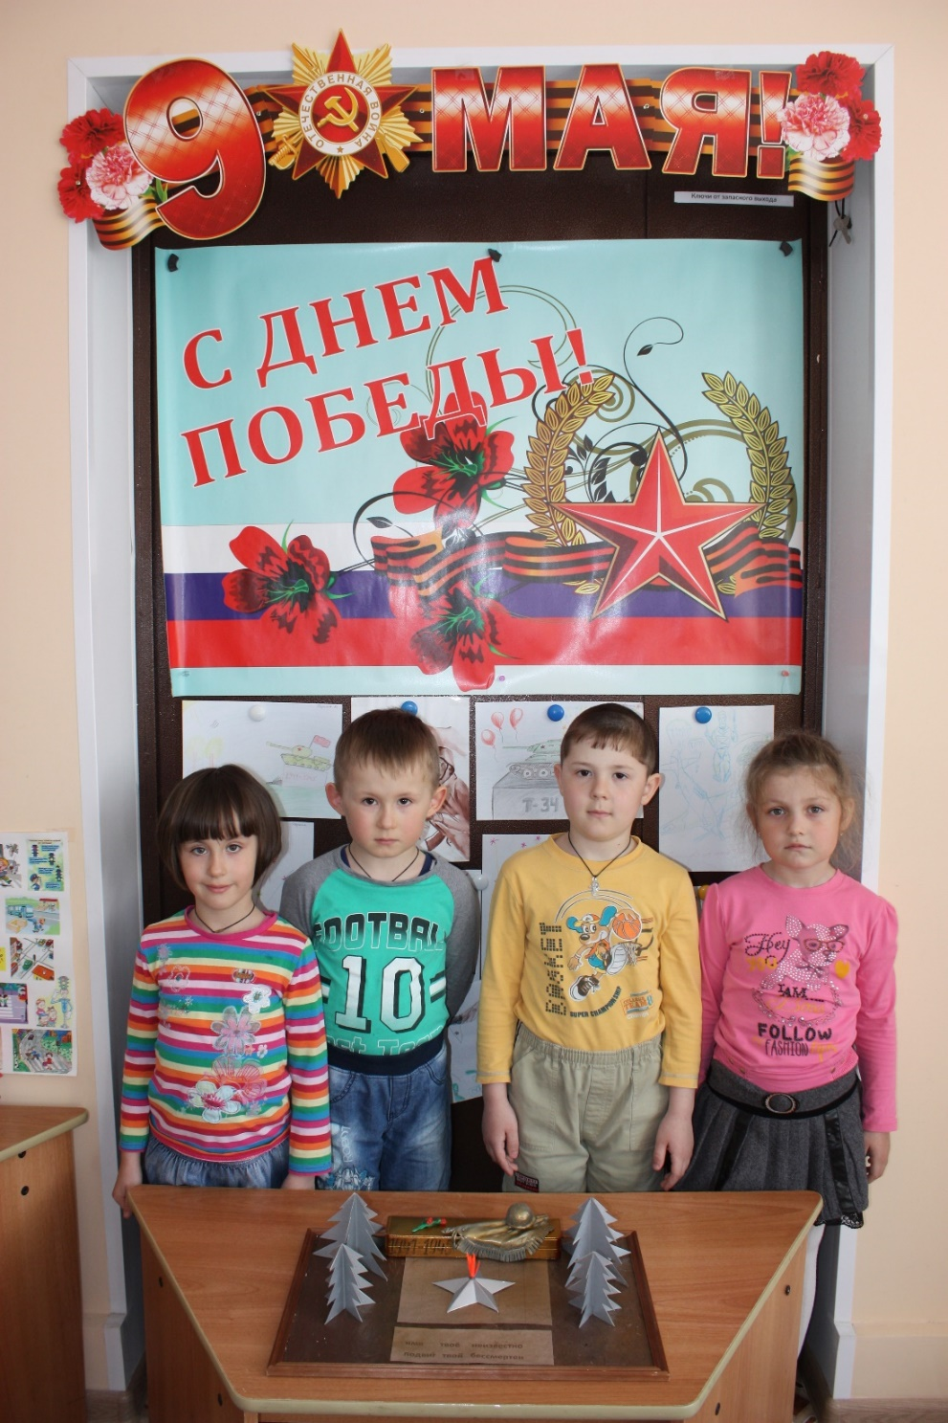
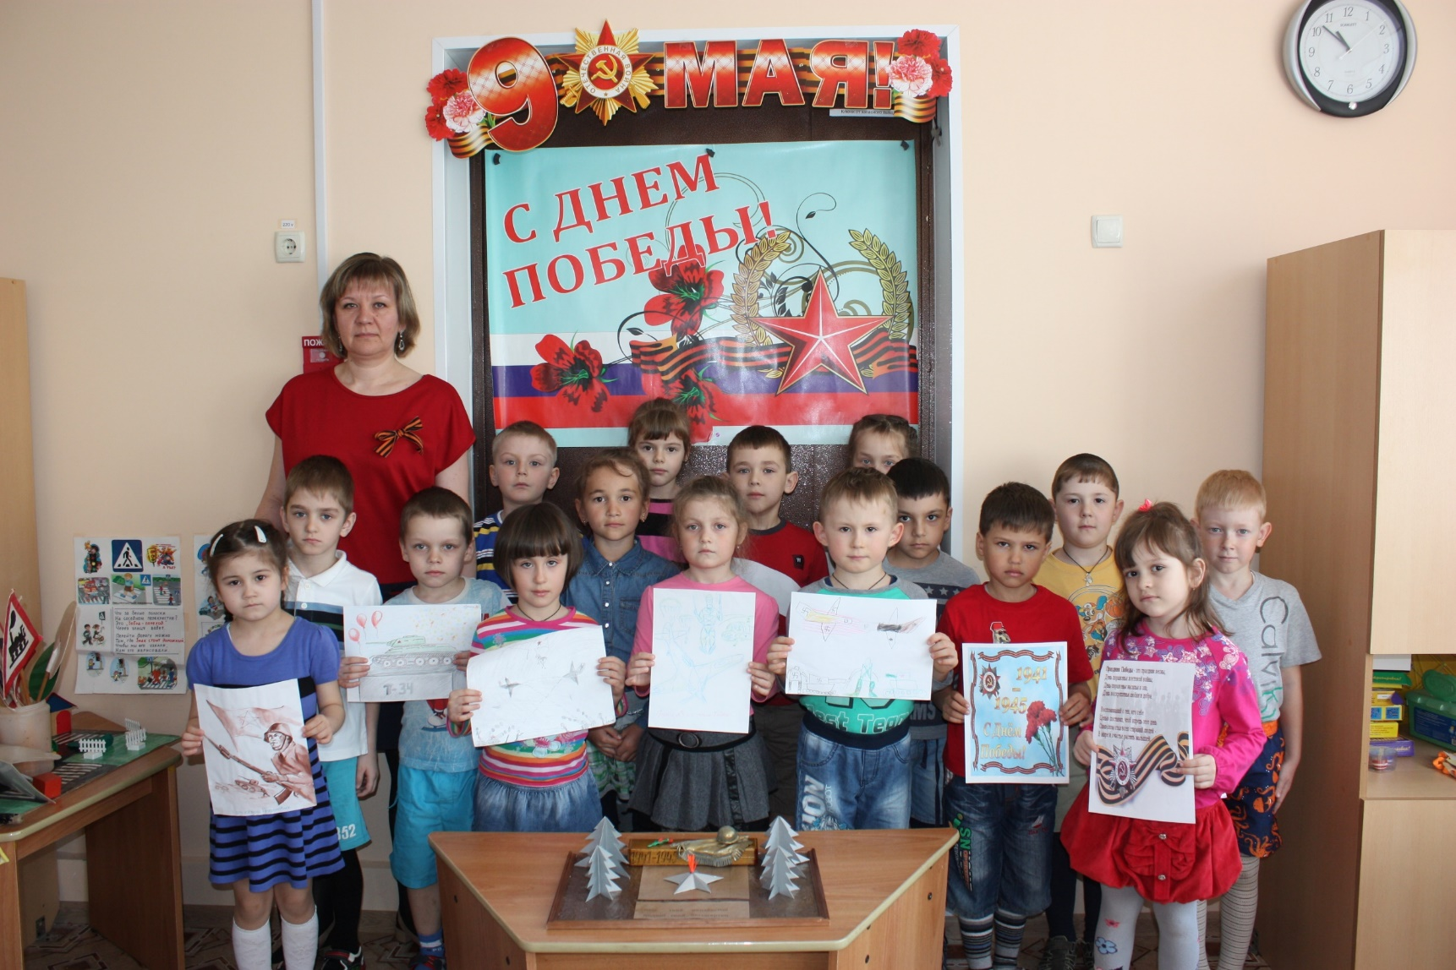
Выставка рисунков , макет Вечного огня, выполненных воспитанниками и родителями

Slide 5
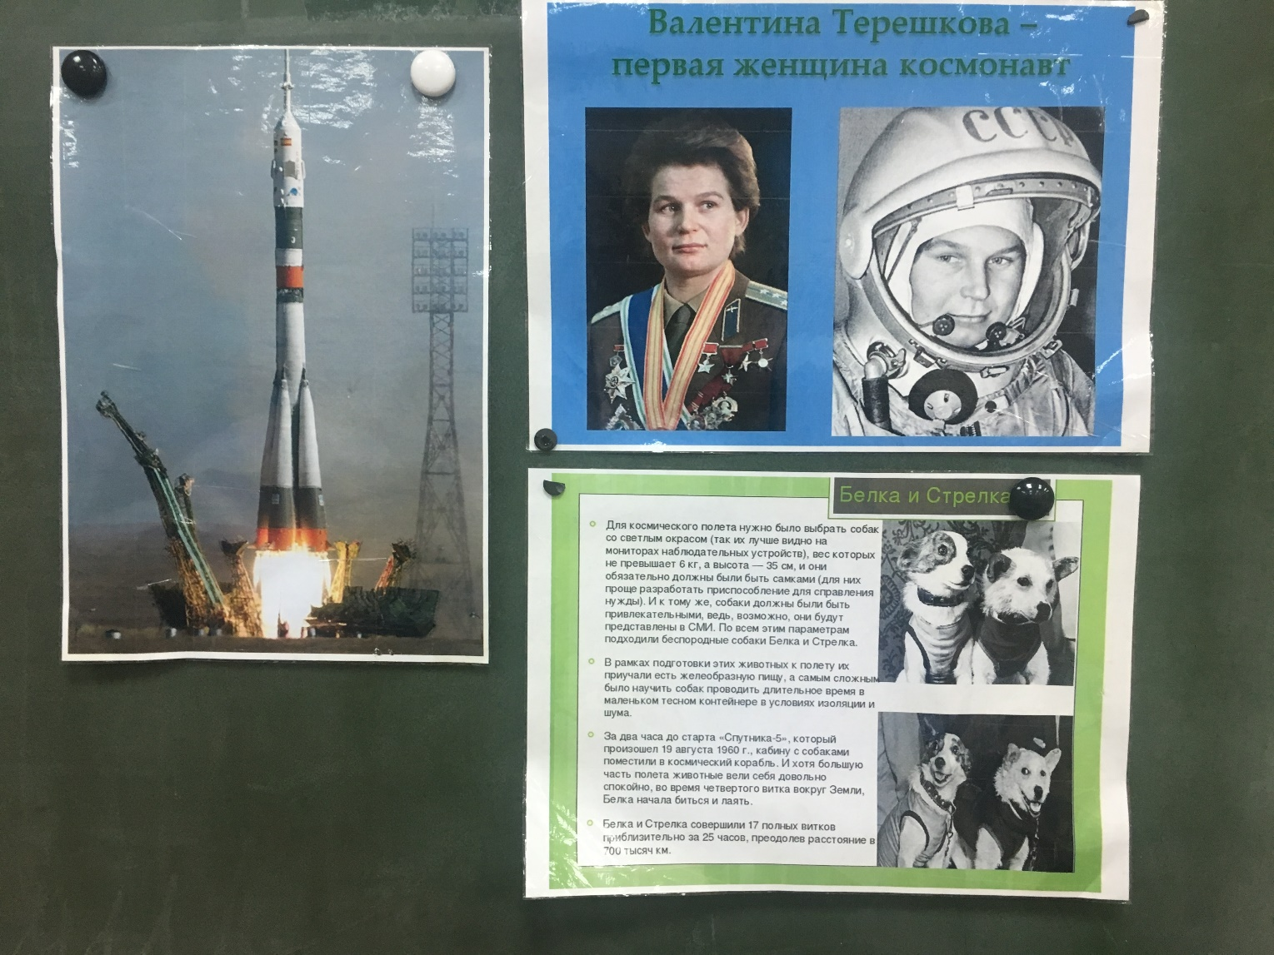
День космонавтики

Slide 6
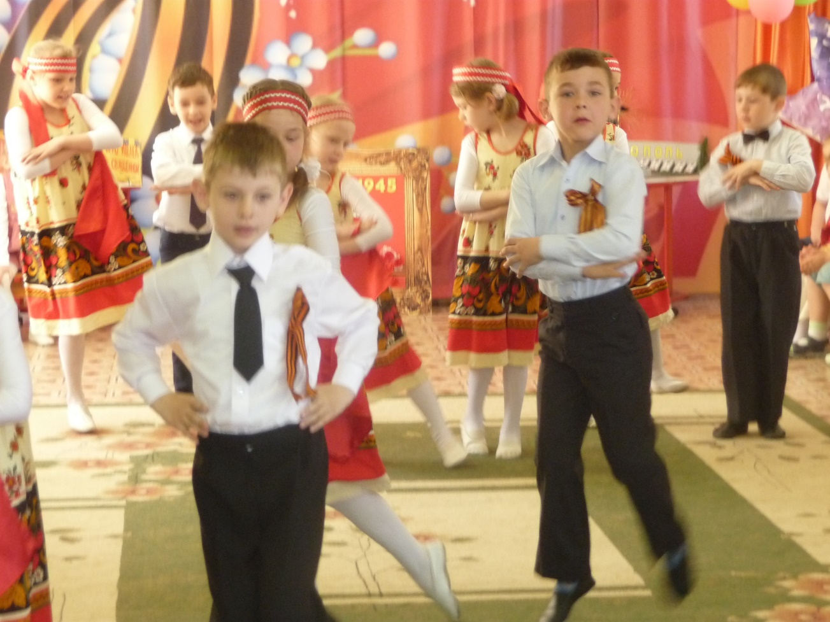
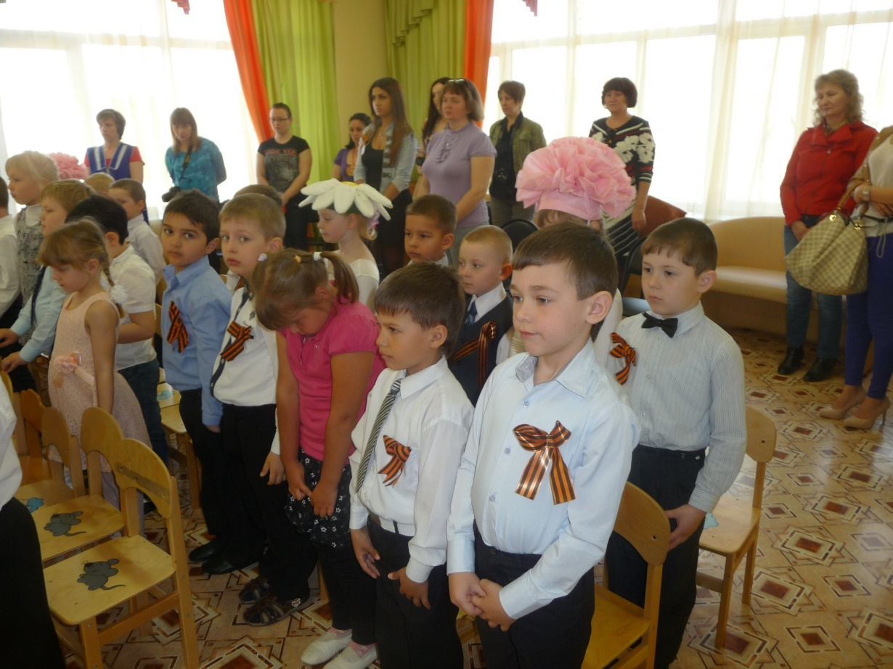
Праздник, посвященный Дню Победы 2015год

Slide 7
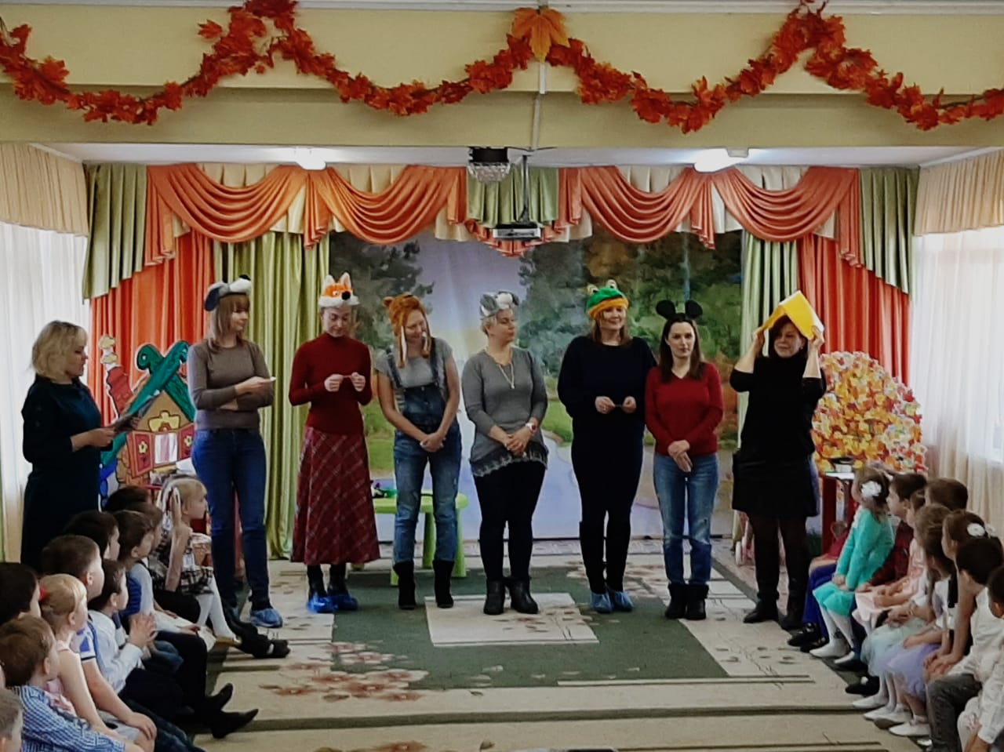
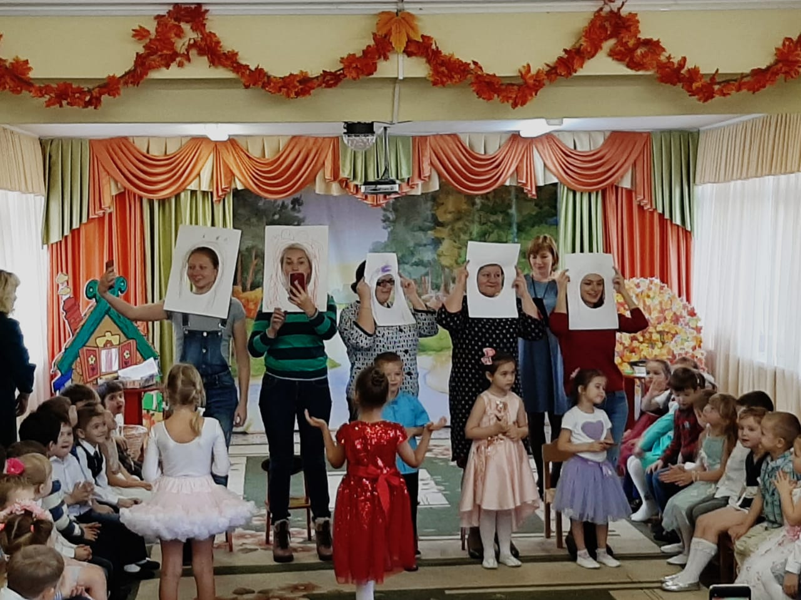
Праздничное развлечение «День Матери»

Slide 8
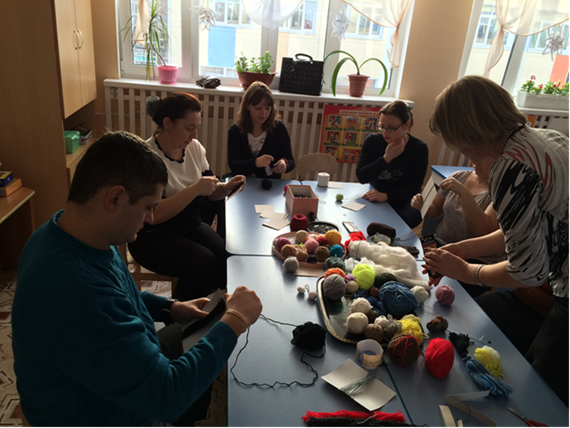
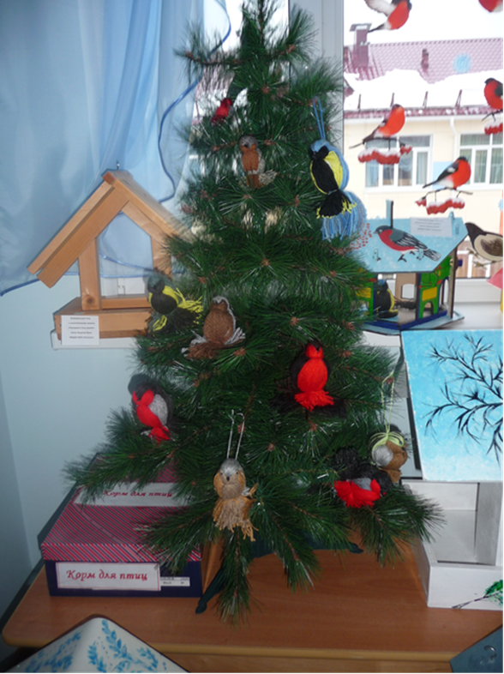
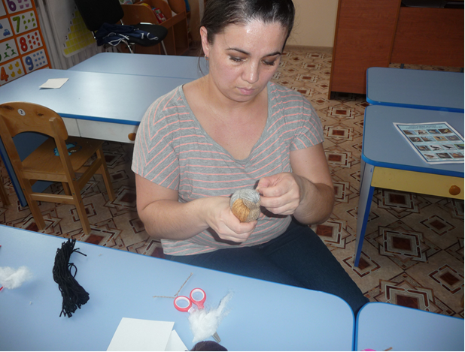
Мастер – класс
к проекту «Покормите птиц зимой!»
«Птицы из ниток»

Slide 9
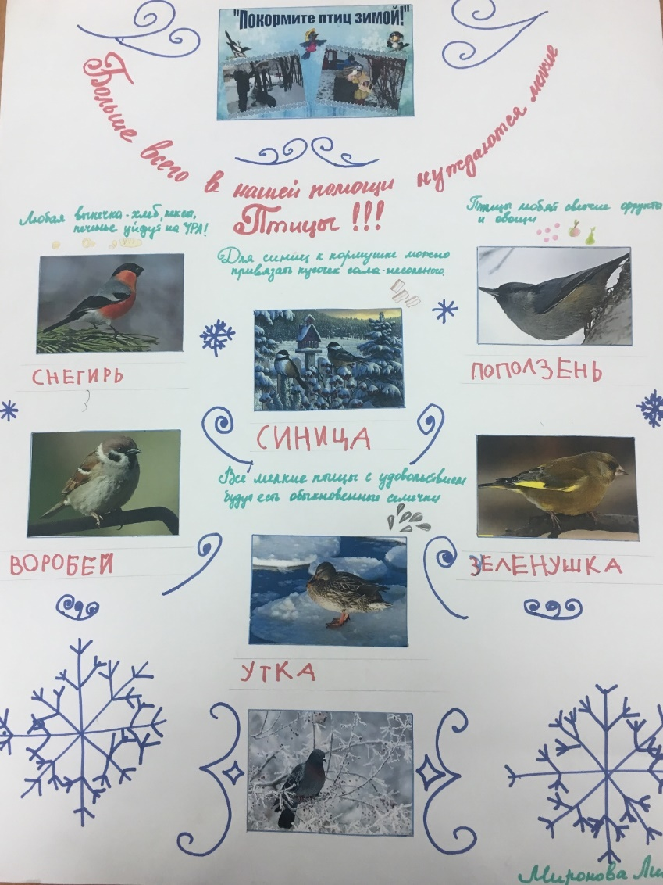
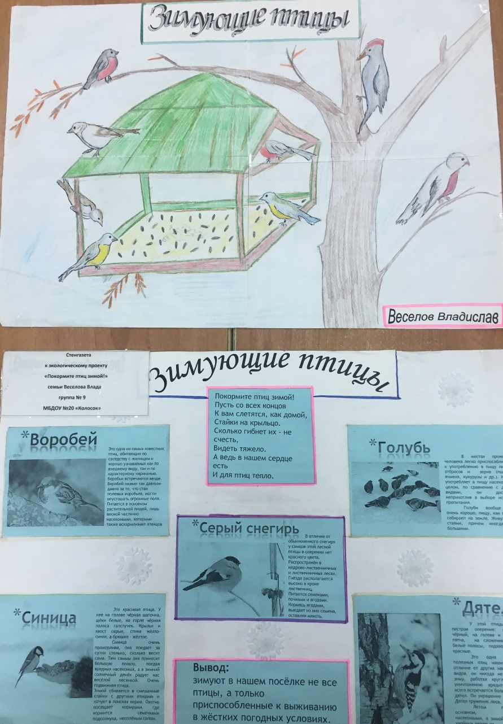
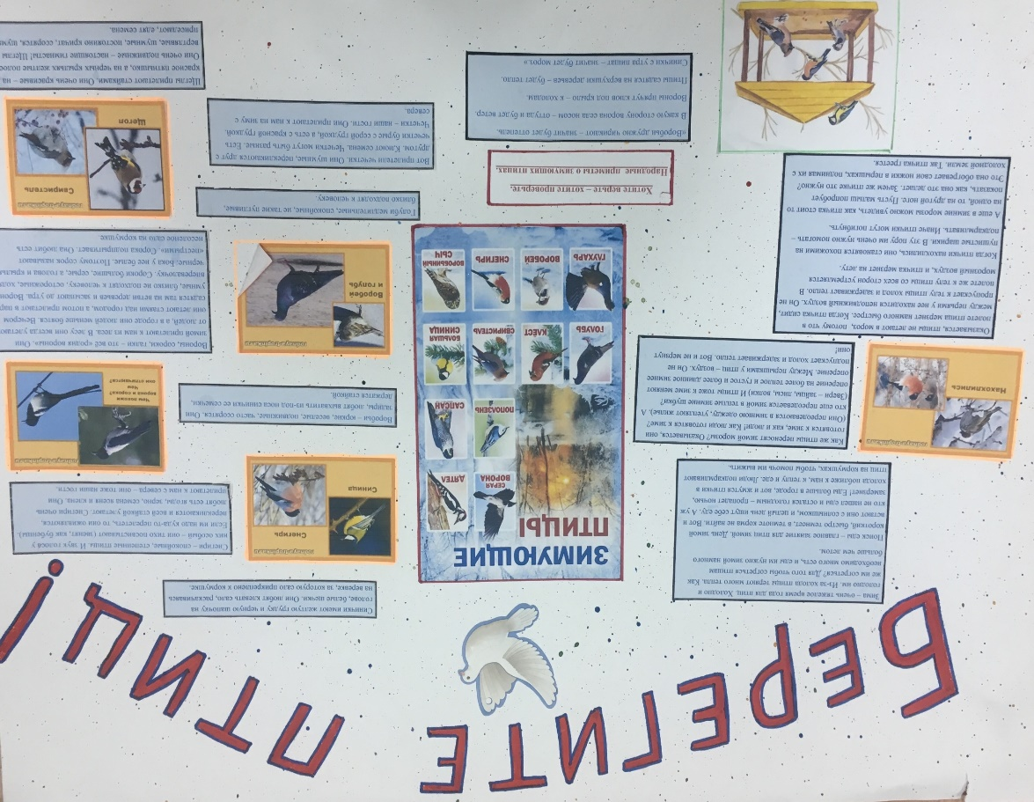
Стенгазеты к проекту «Берегите птиц зимой!»

Slide 10
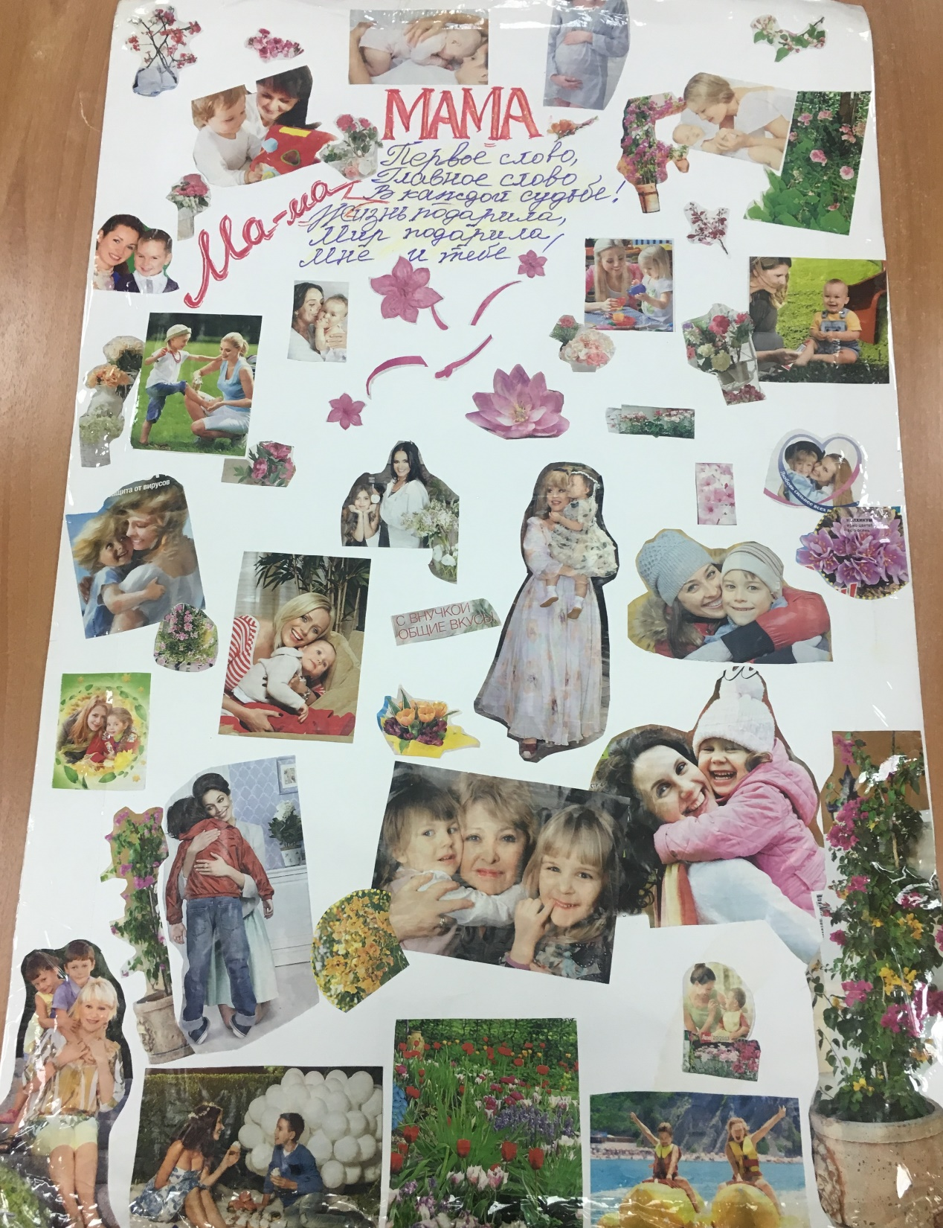
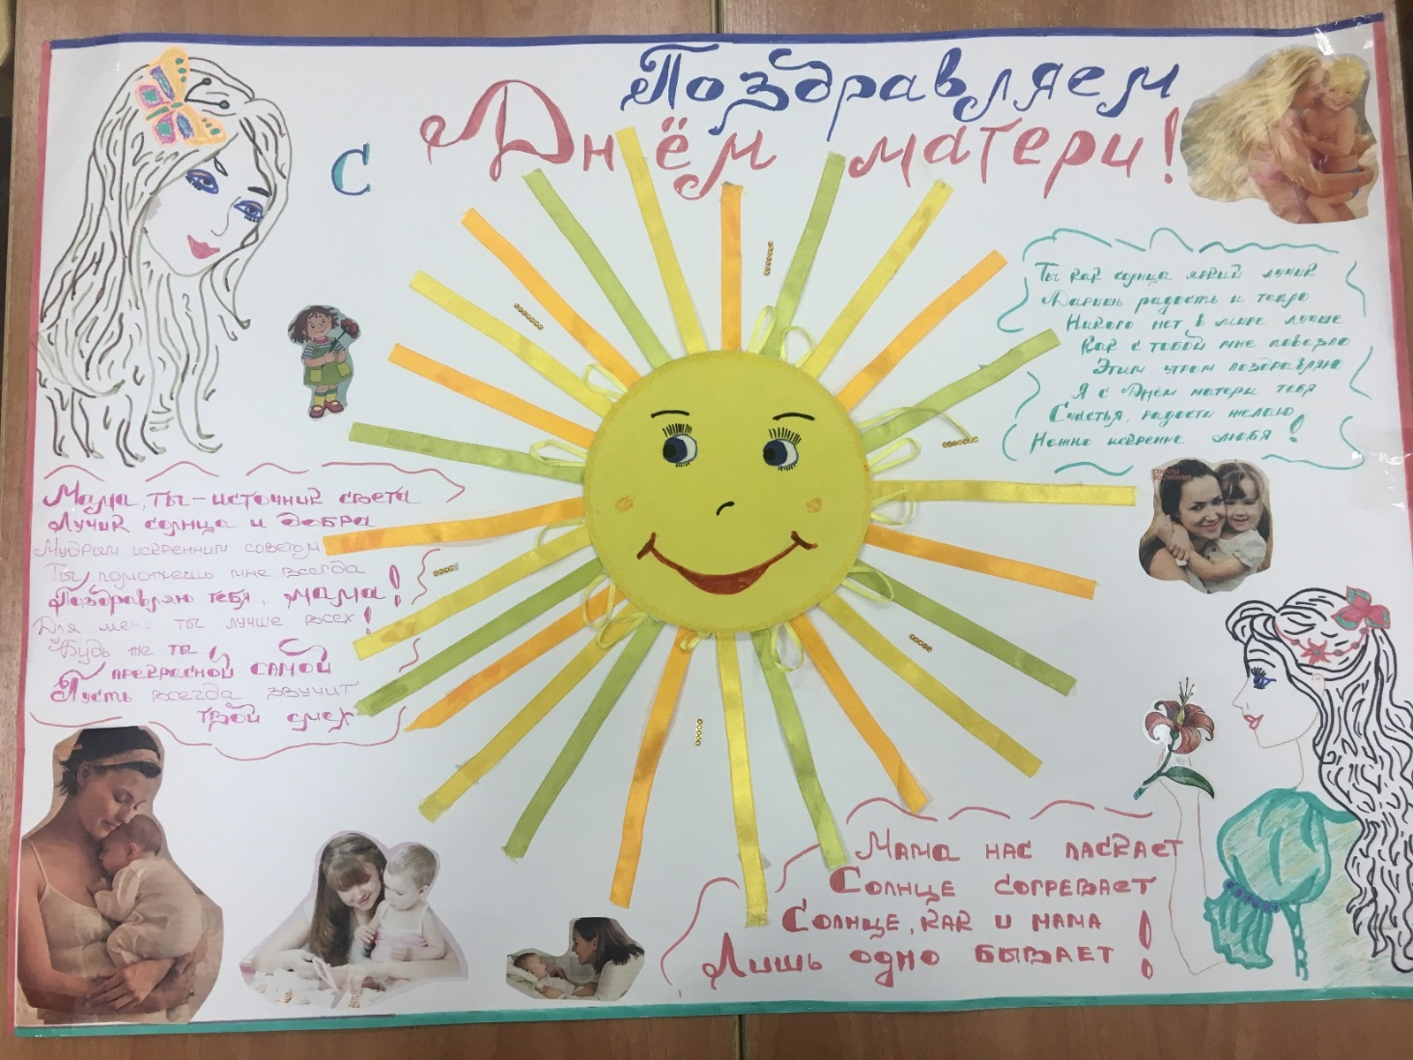
Стенгазеты ко Дню матери

Slide 11
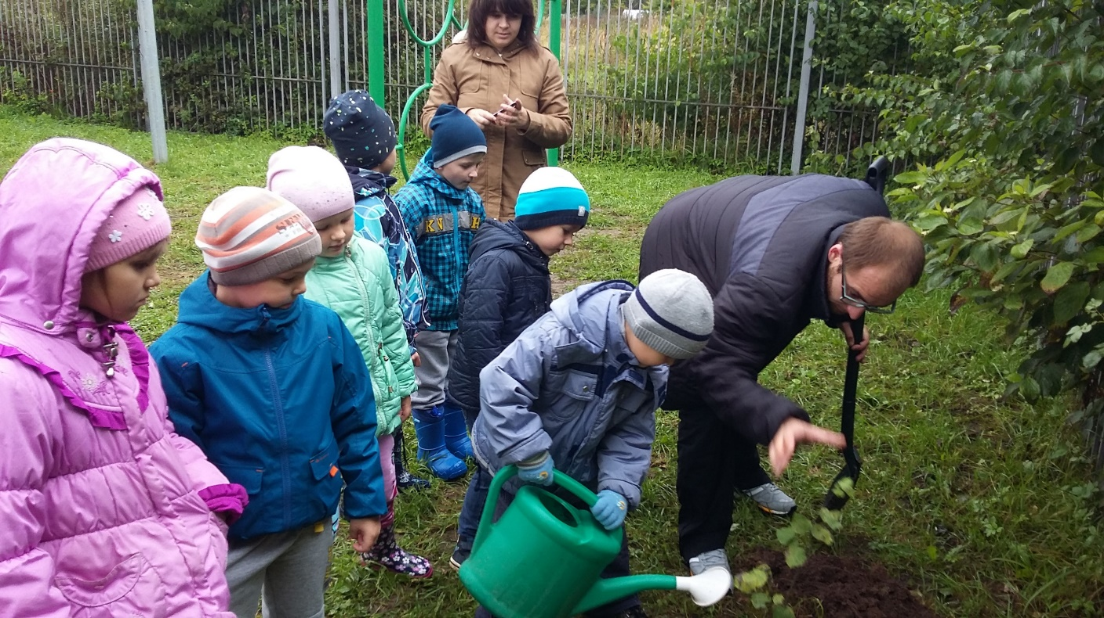
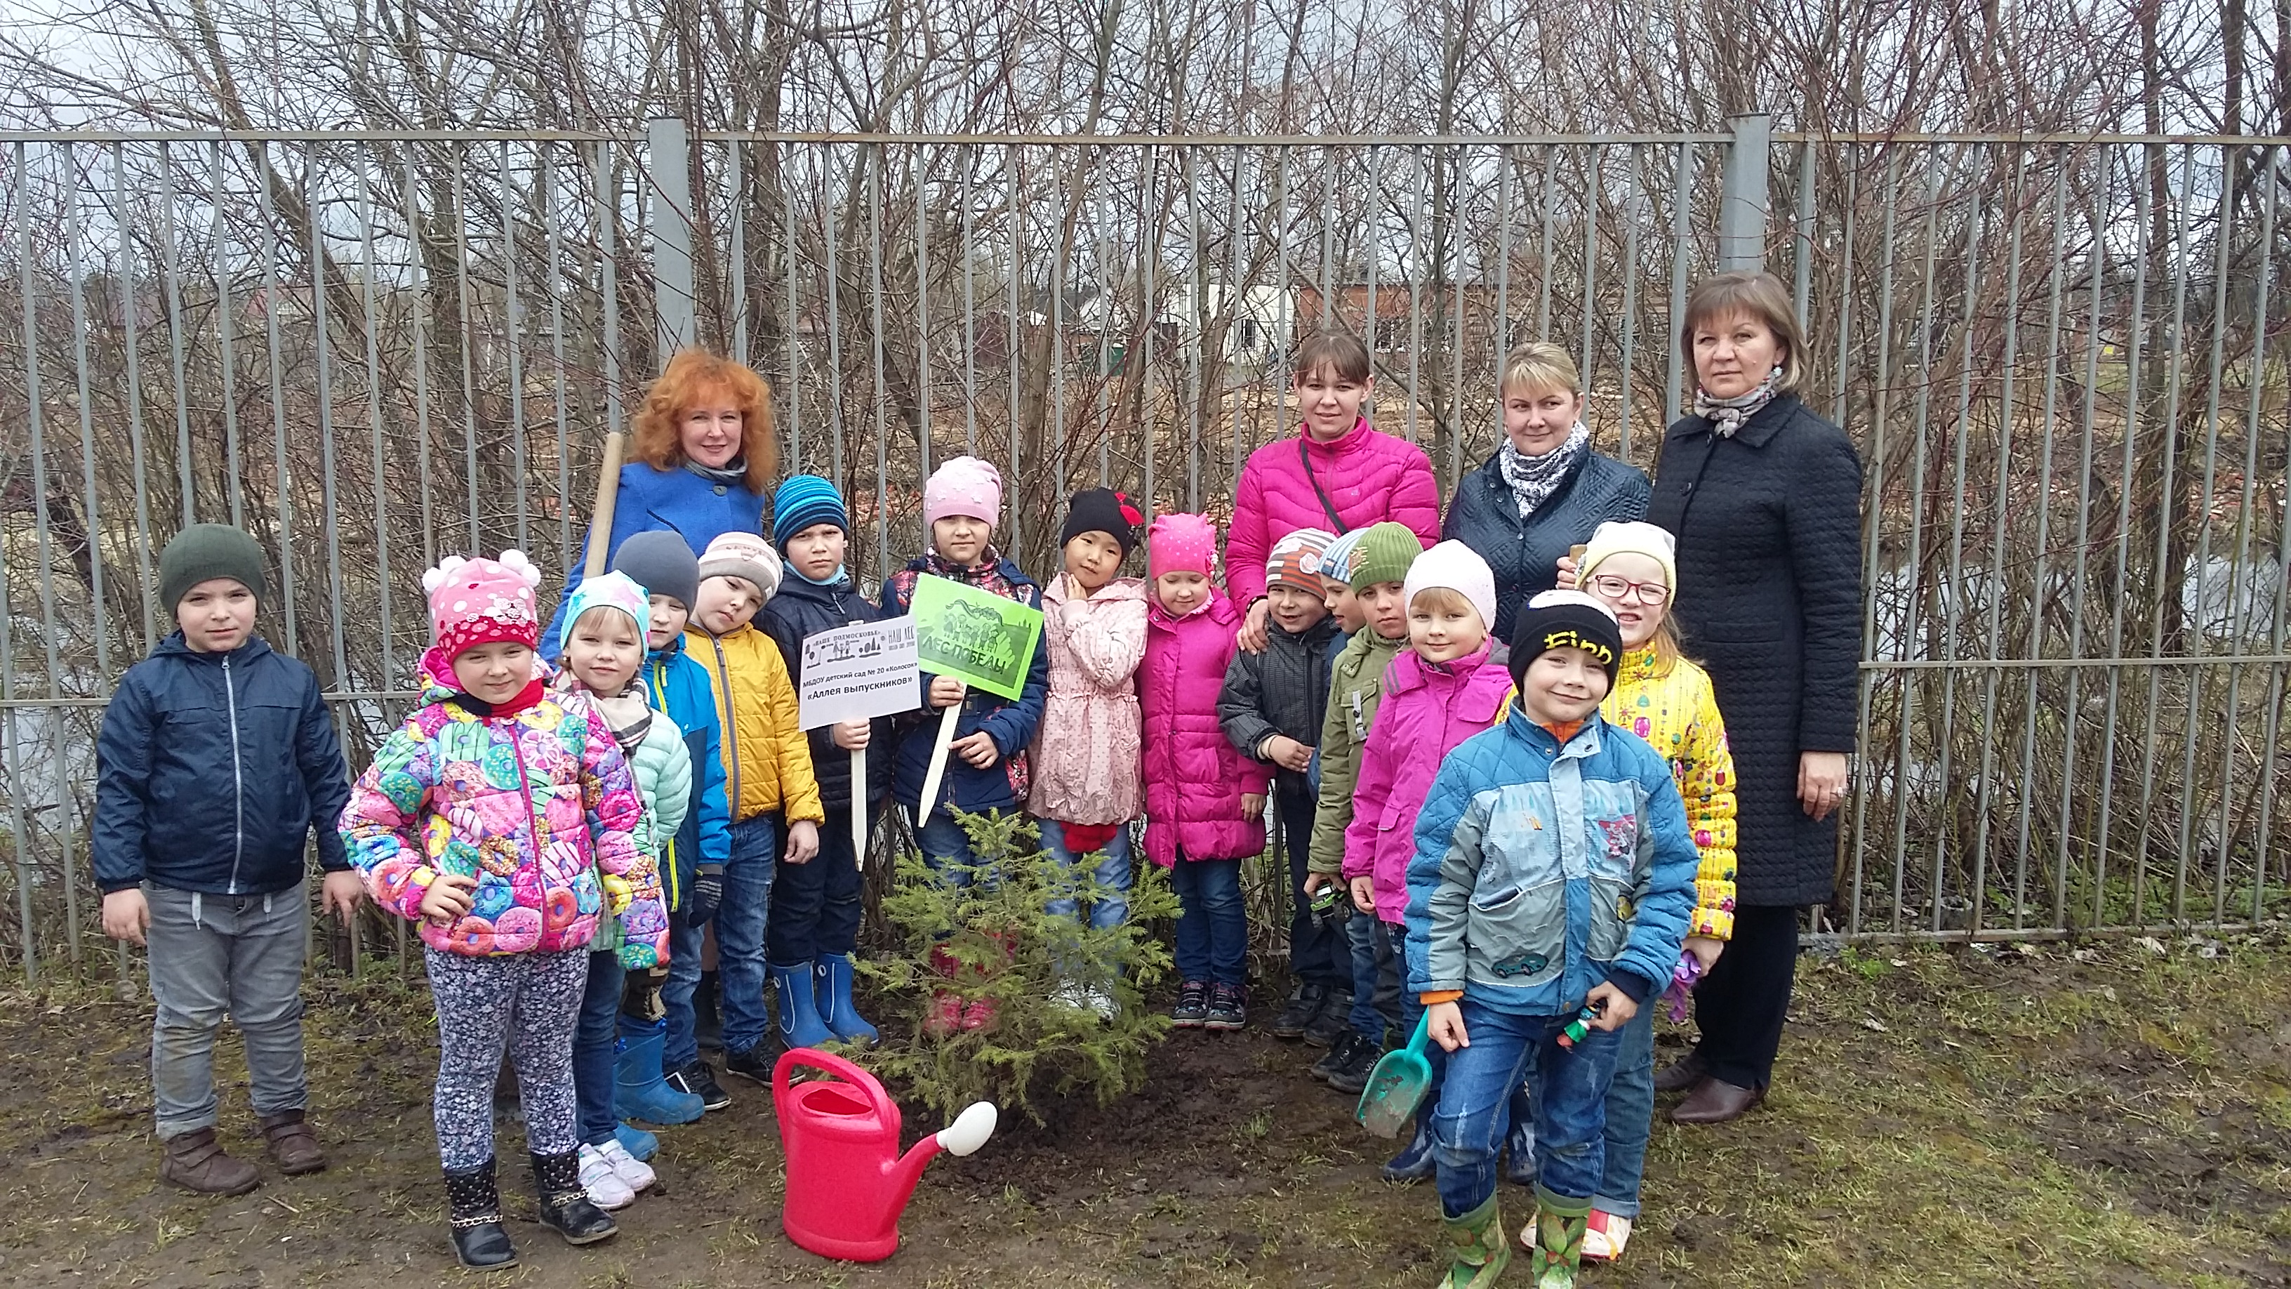
Акции «Лес Победы», «Аллея выпускников»

Slide 12
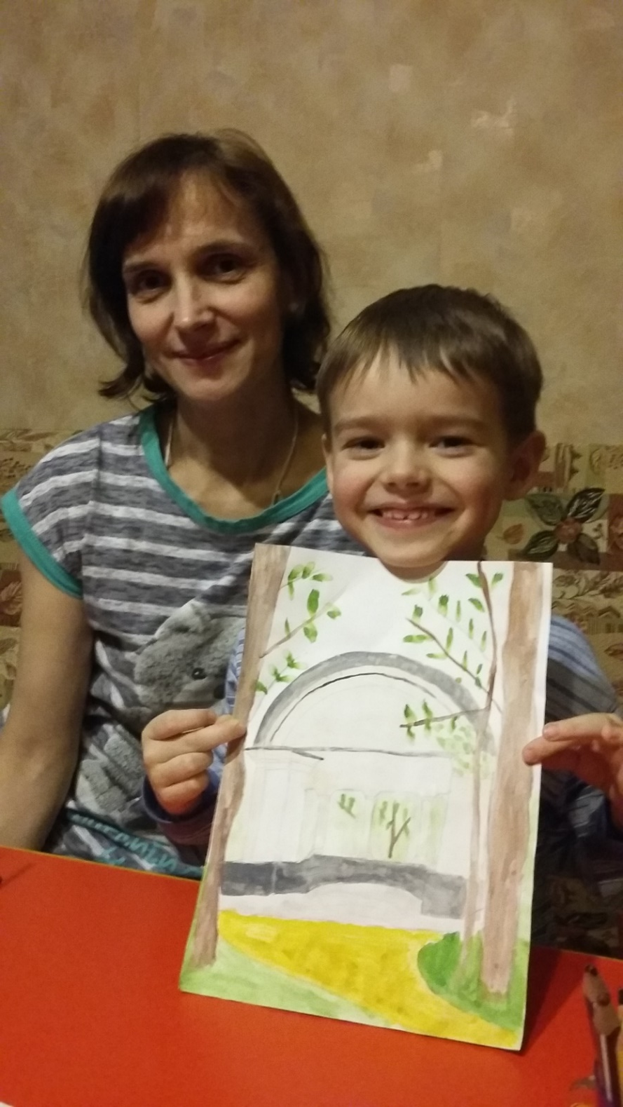
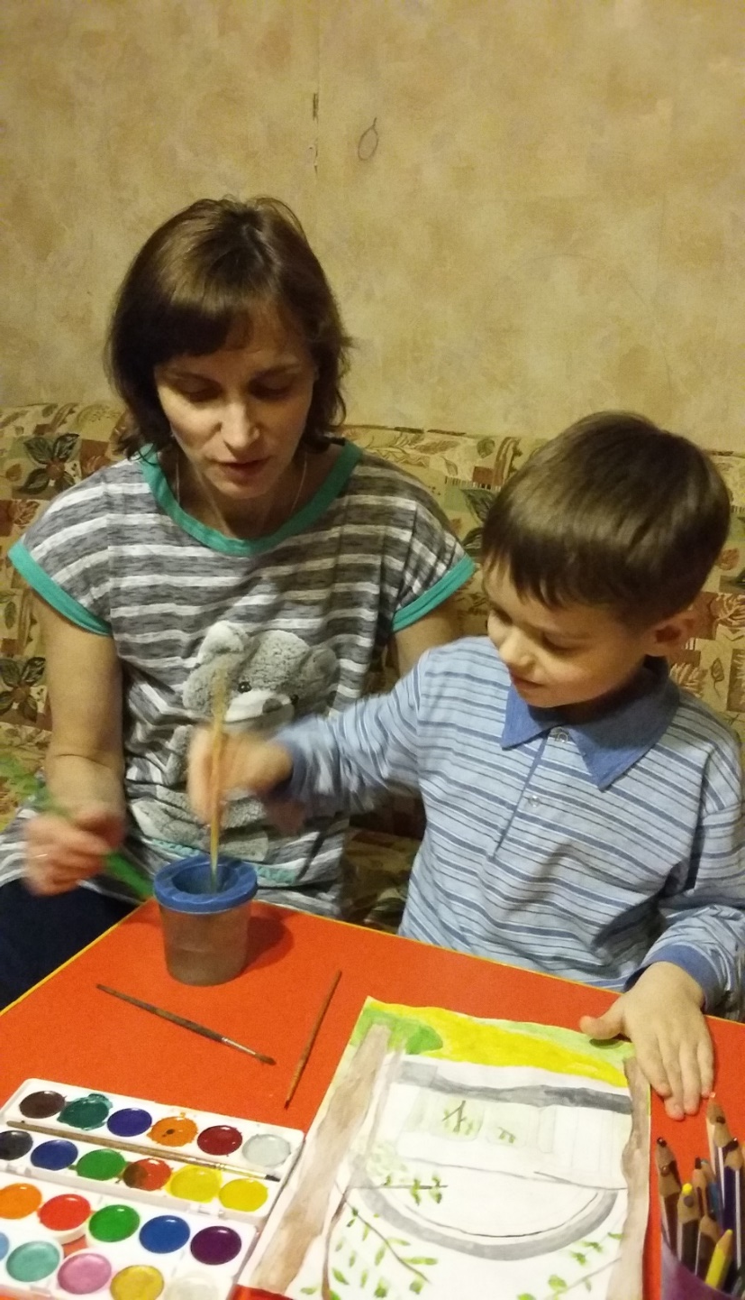
Проект «Марфино – жемчужина Подмосковья»

Slide 13
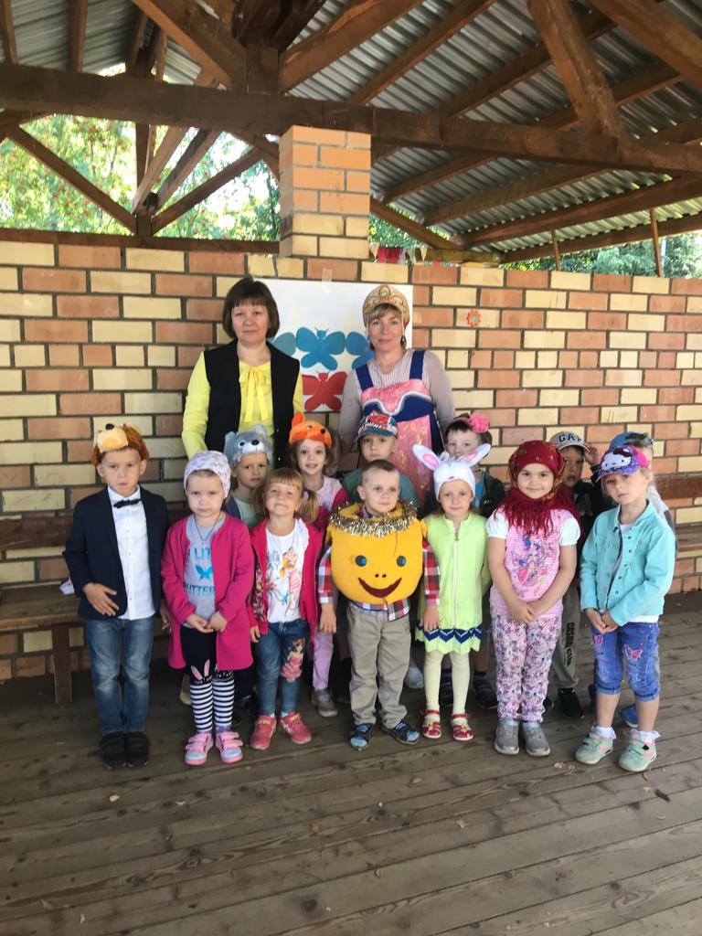
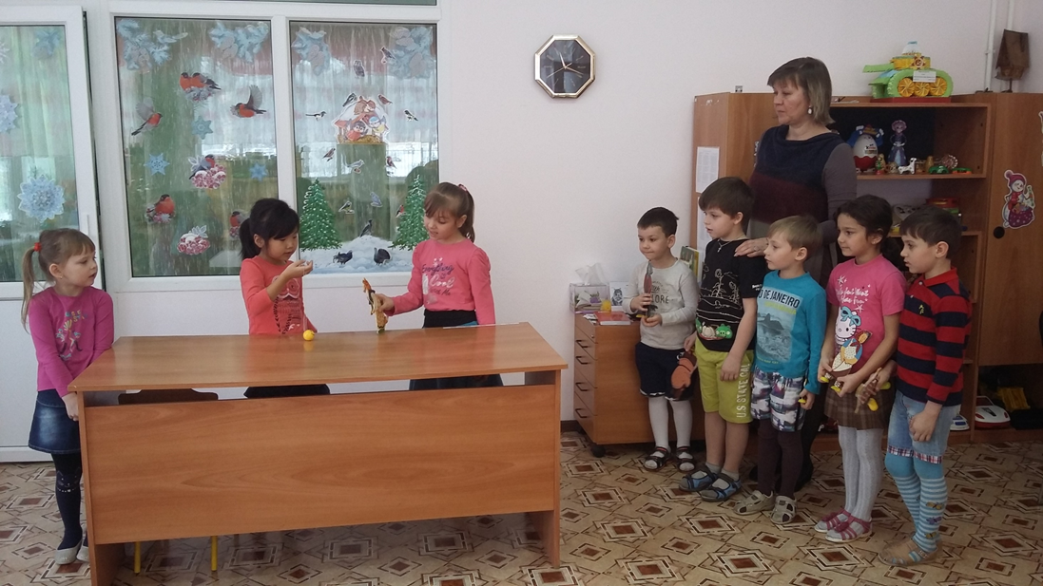
Театрализованная деятельность.

Slide 14
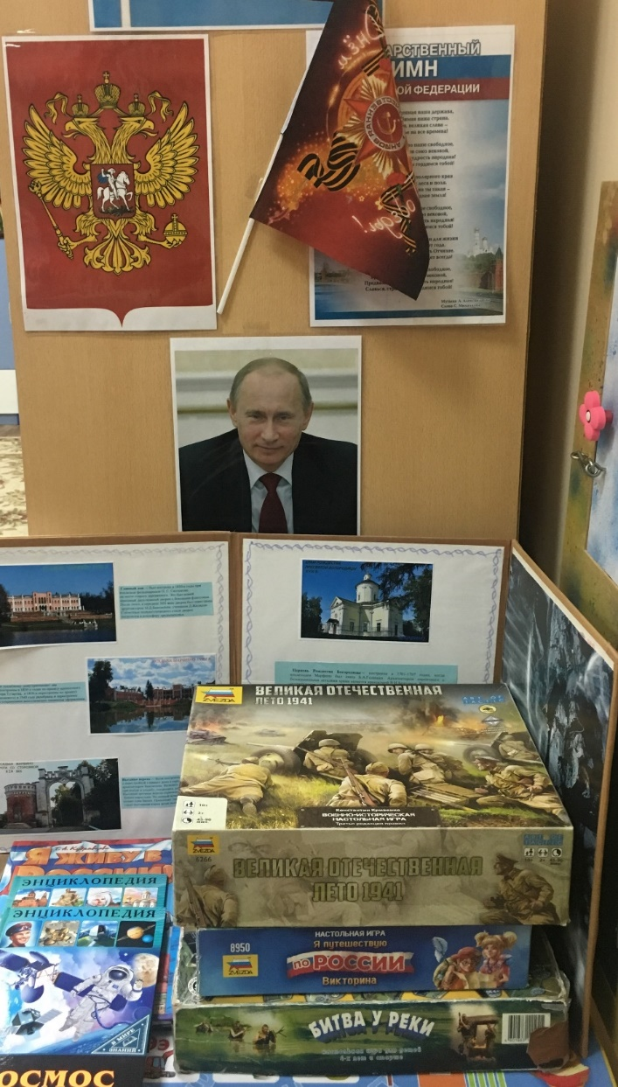
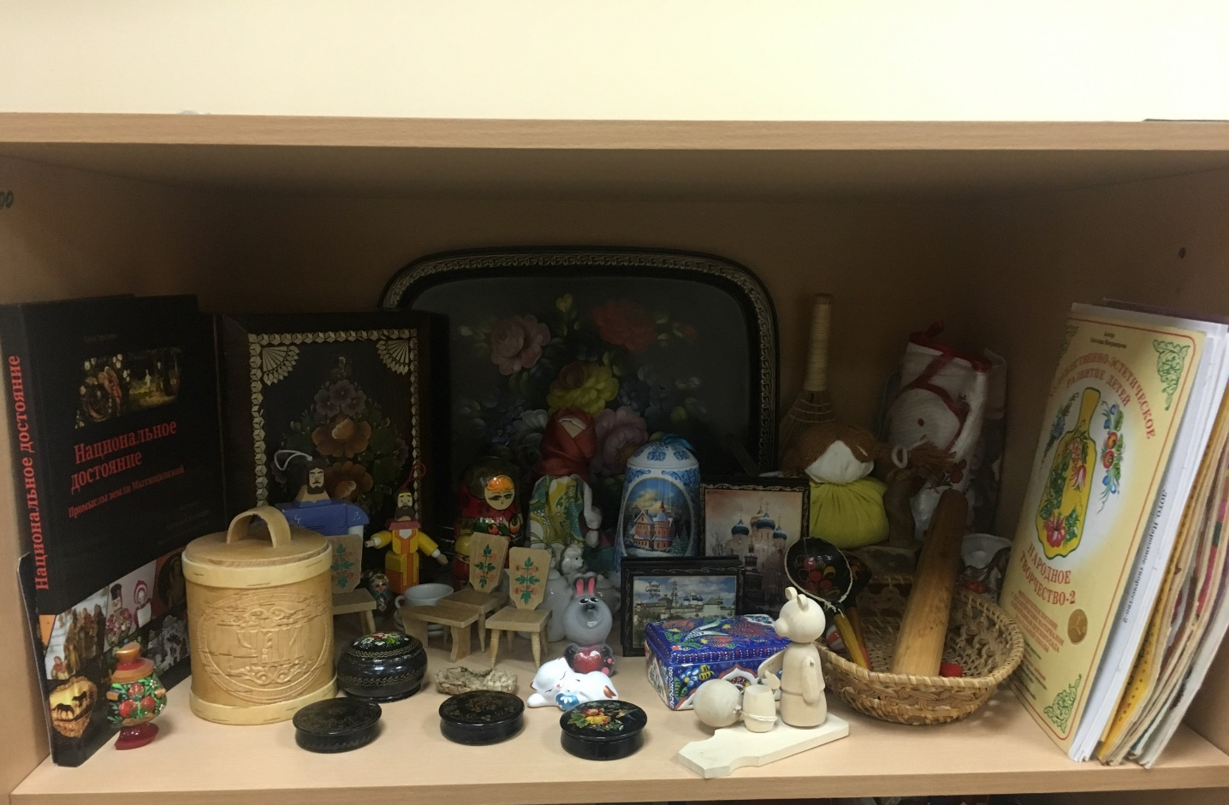
Центр
патриотического
воспитания
Центр народного творчества

Slide 15
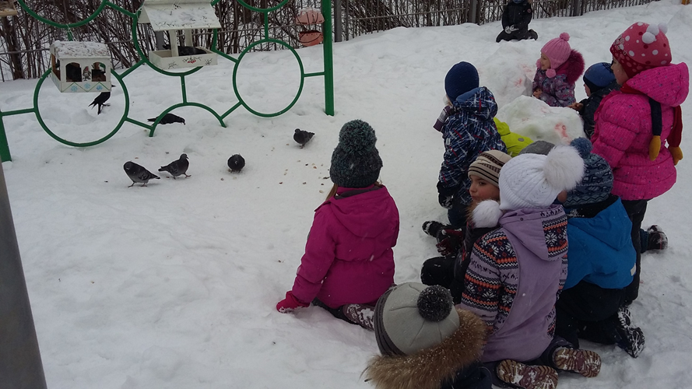
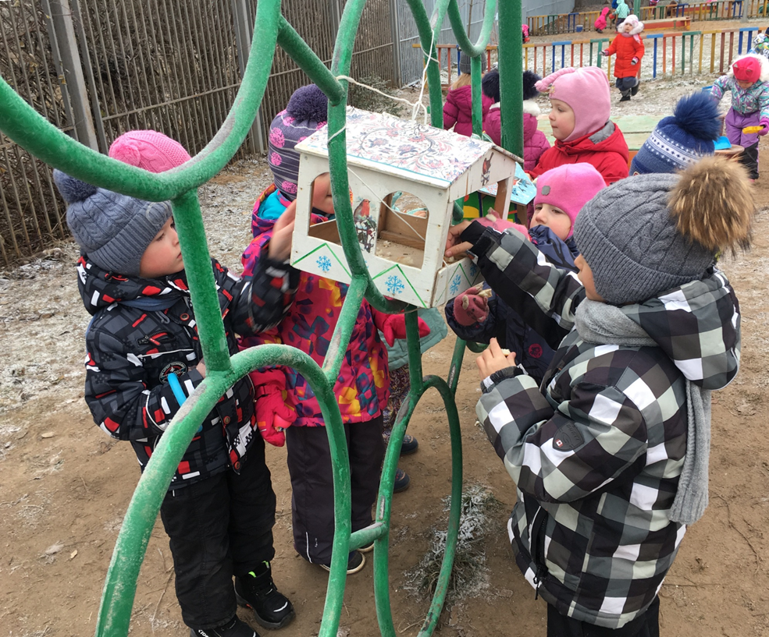
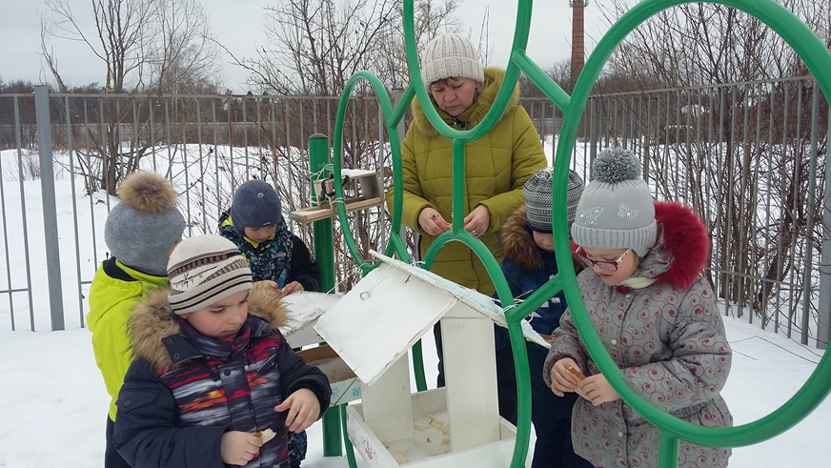
Кормим и наблюдаем за птицами.

Slide 16
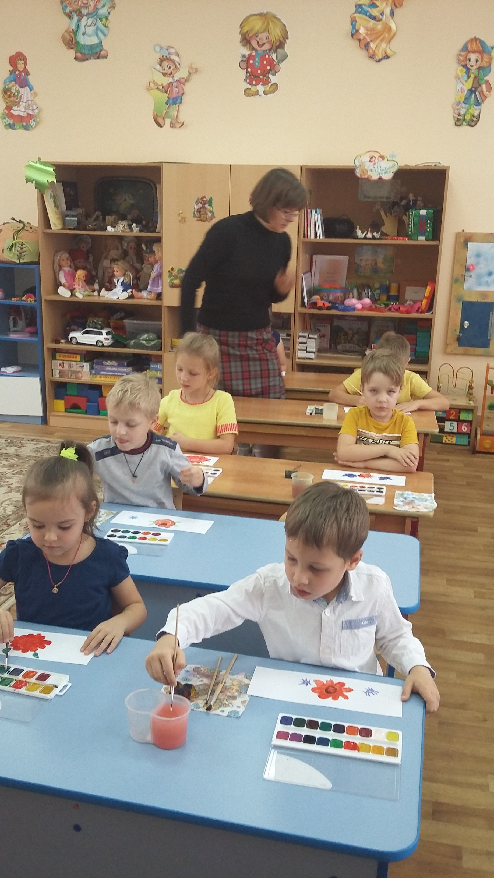
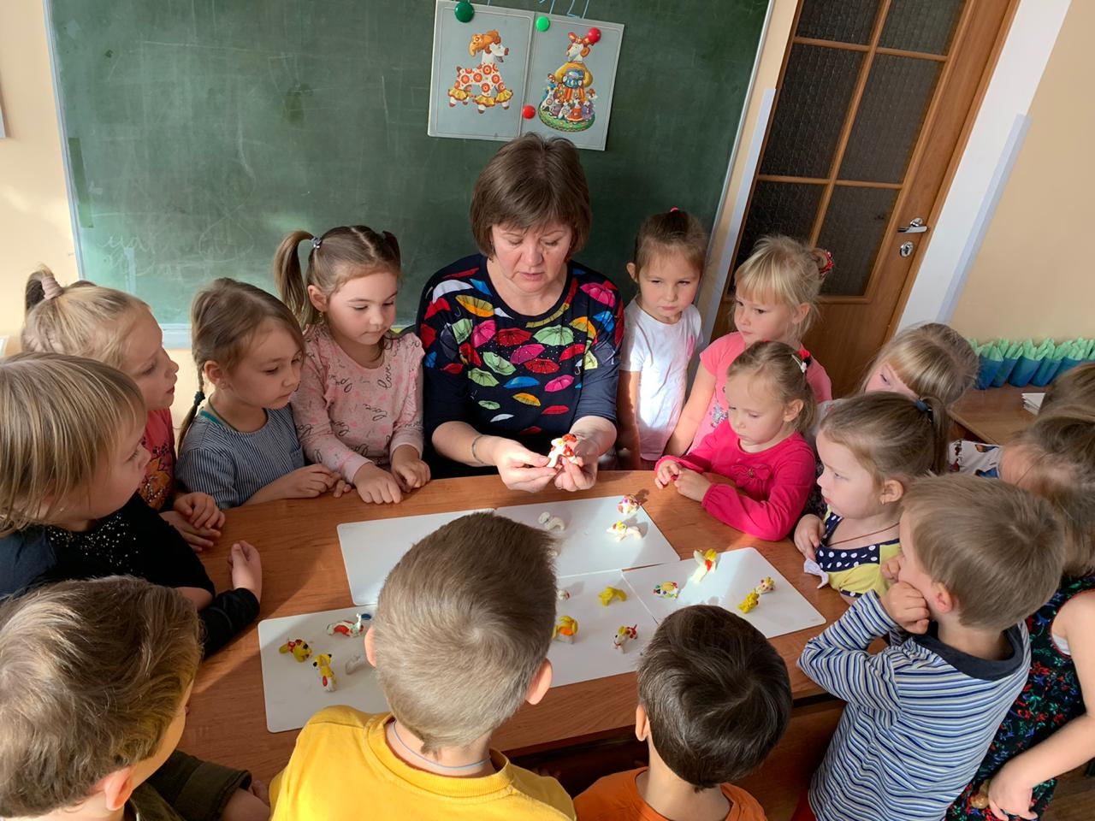
Художественно – эстетическое творчество- Рисование
Художественно – прикладное творчество –лепка

Slide 17
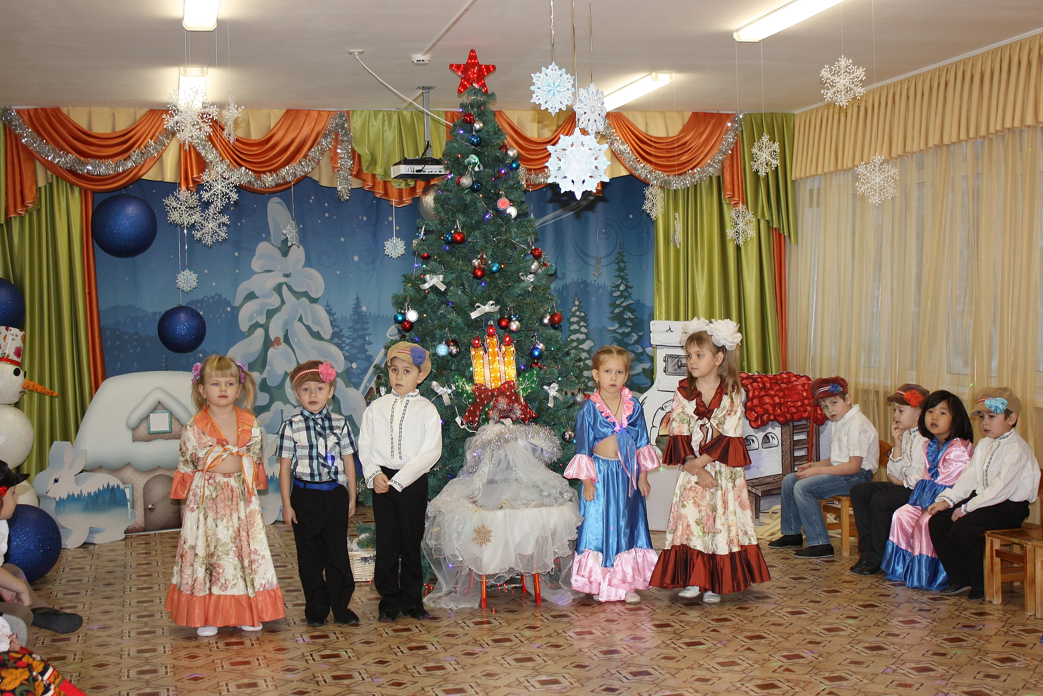
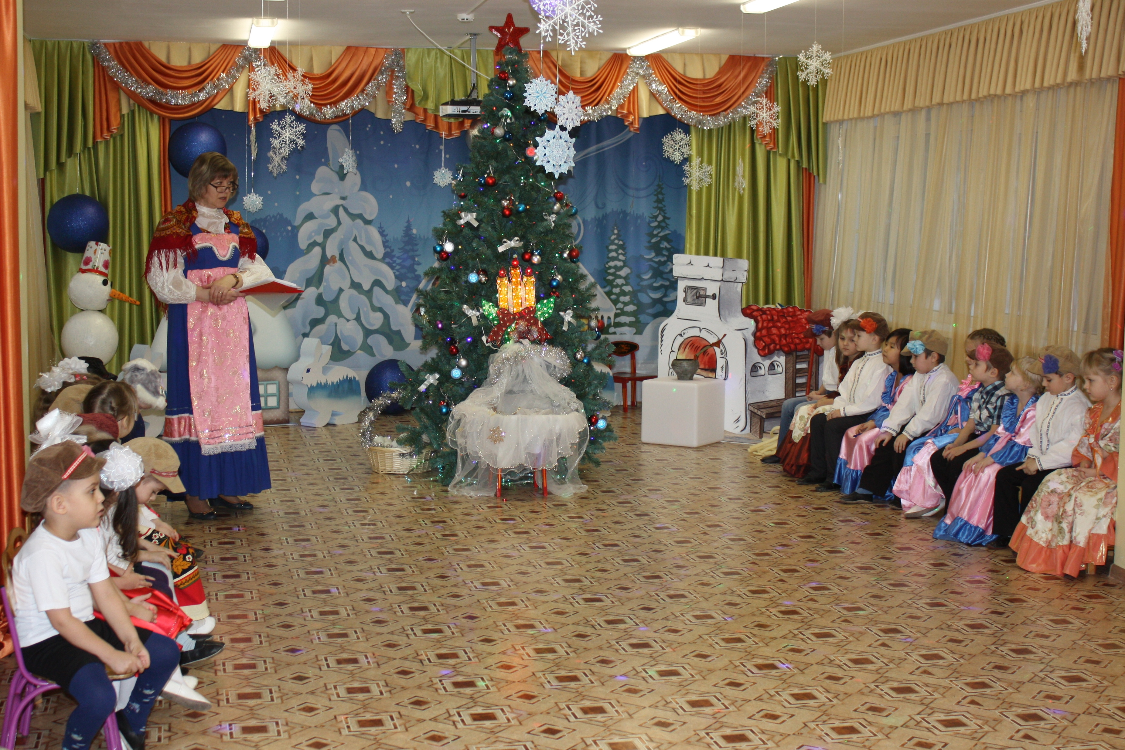
Рождество и колядки

Slide 18
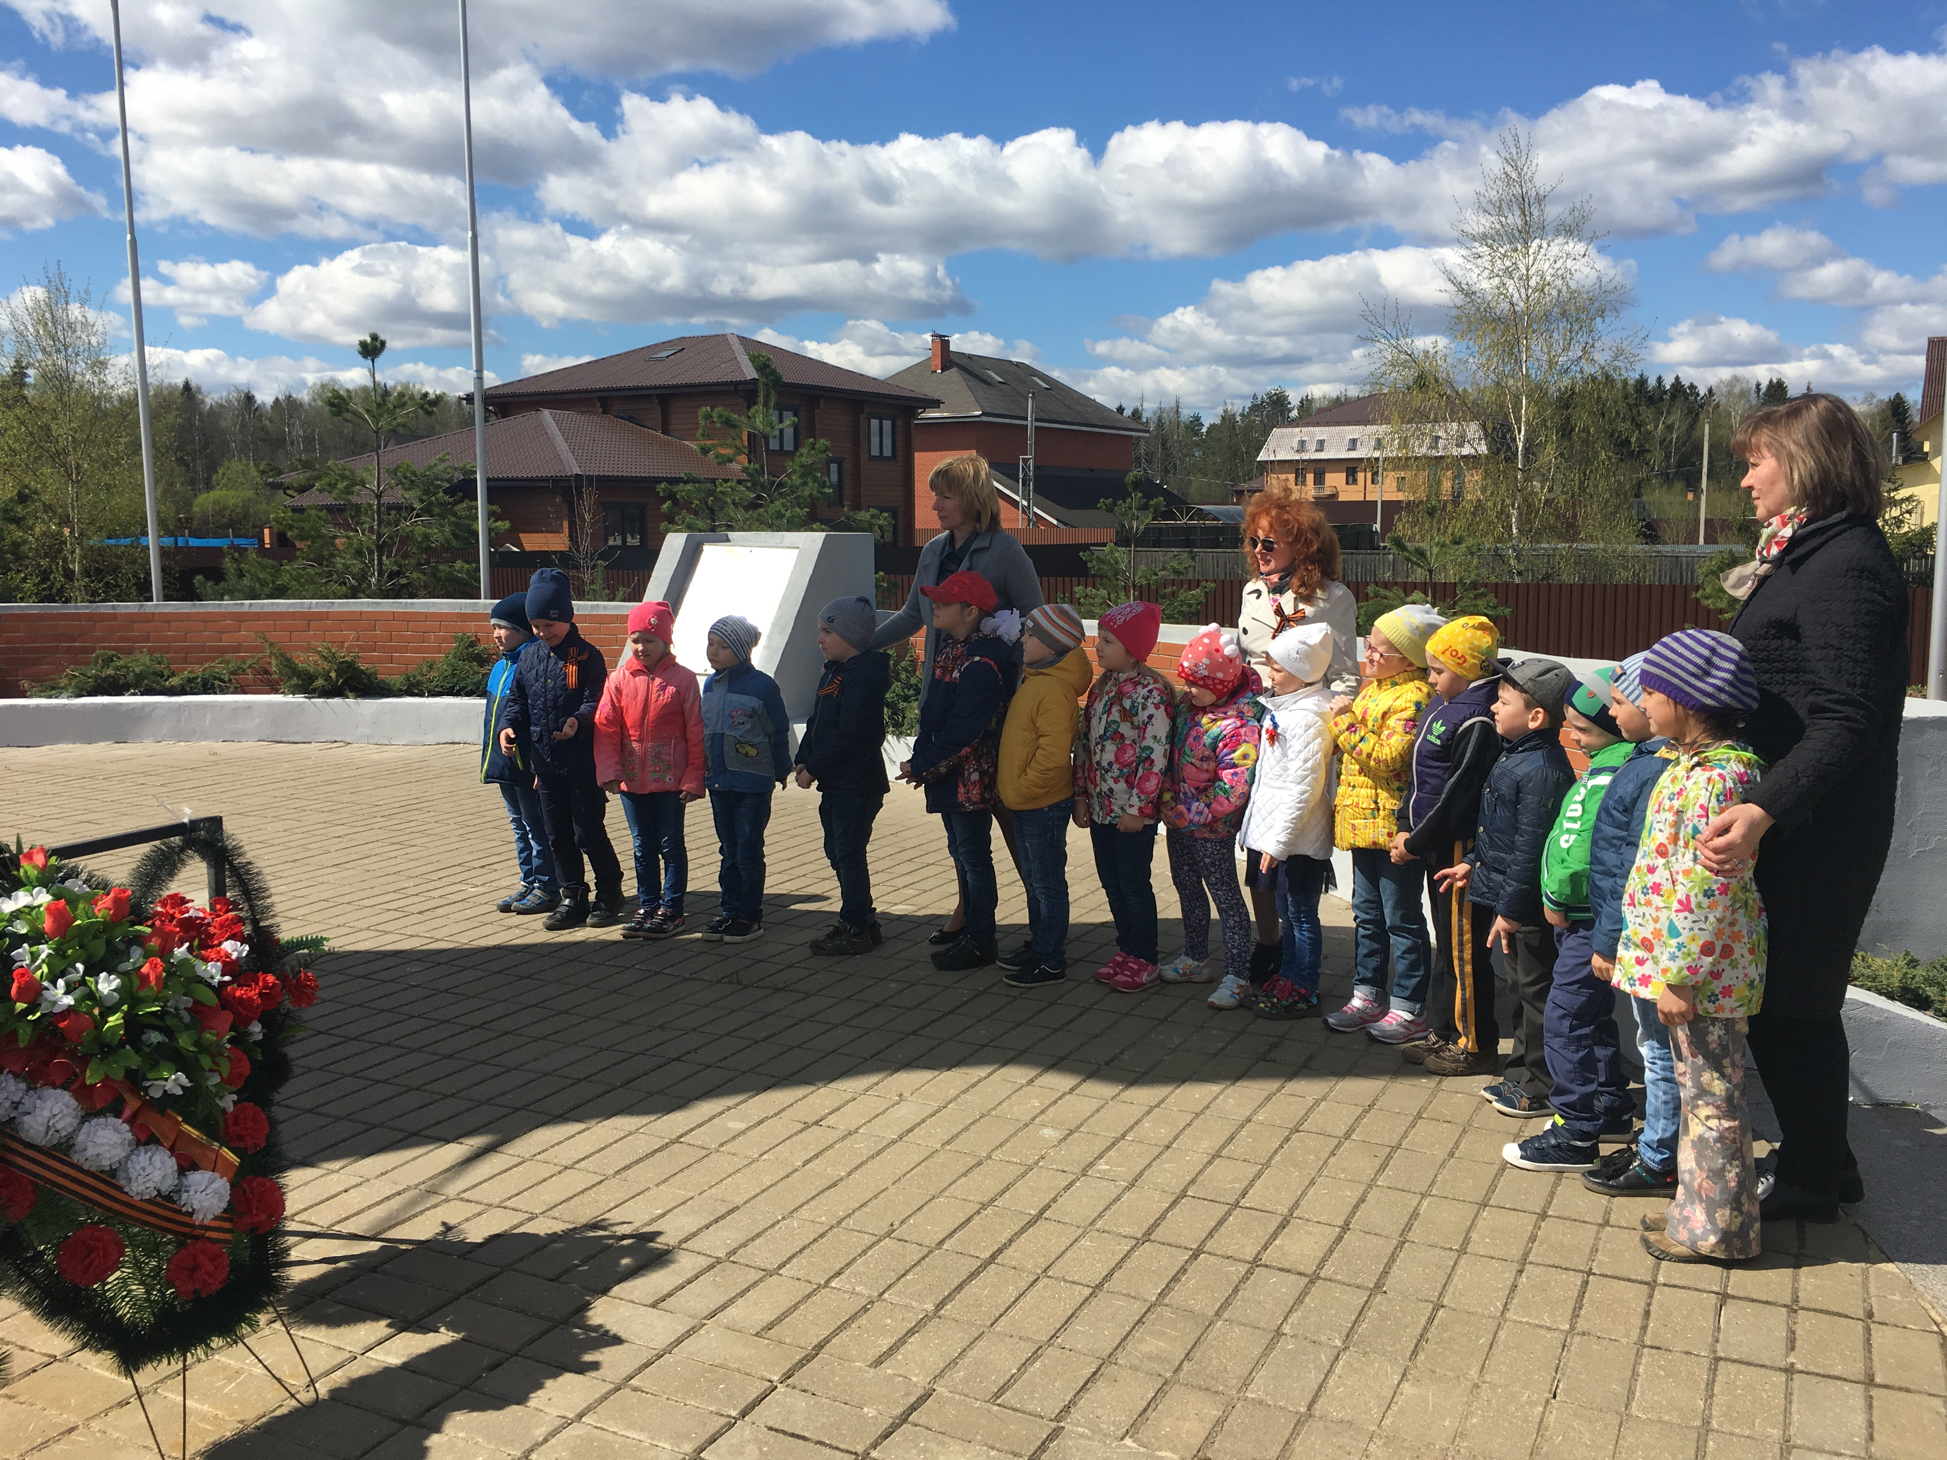
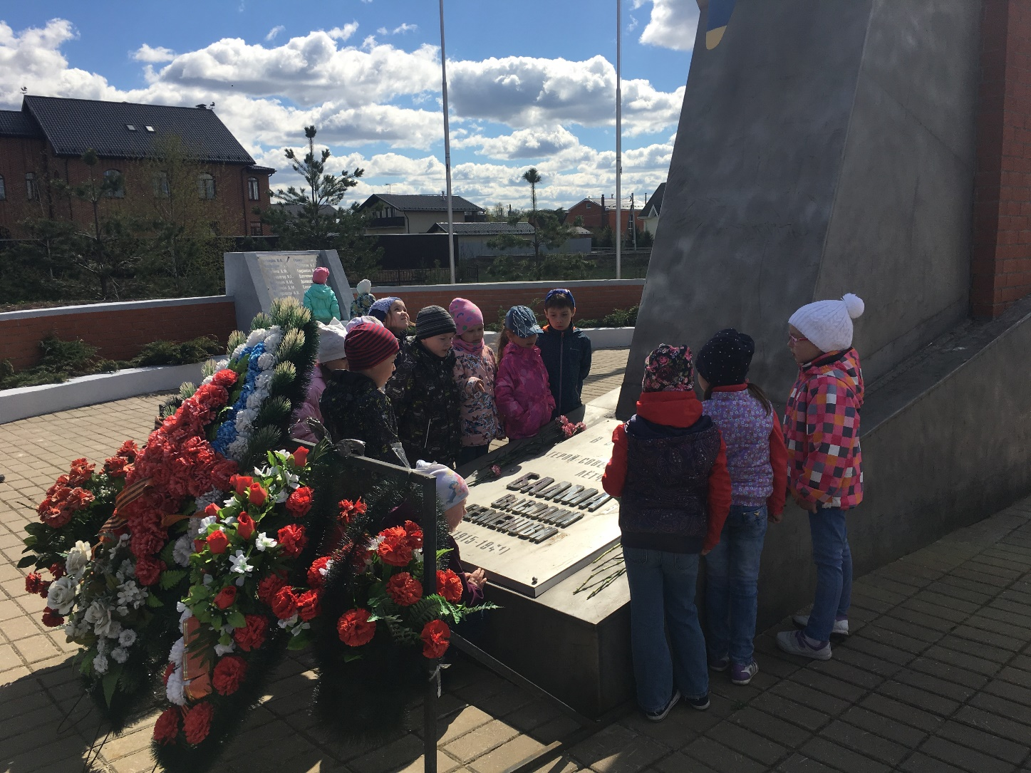
Знакомство с героями войны.
Возложение цветов к памятнику летчика В. Балмата

Slide 19
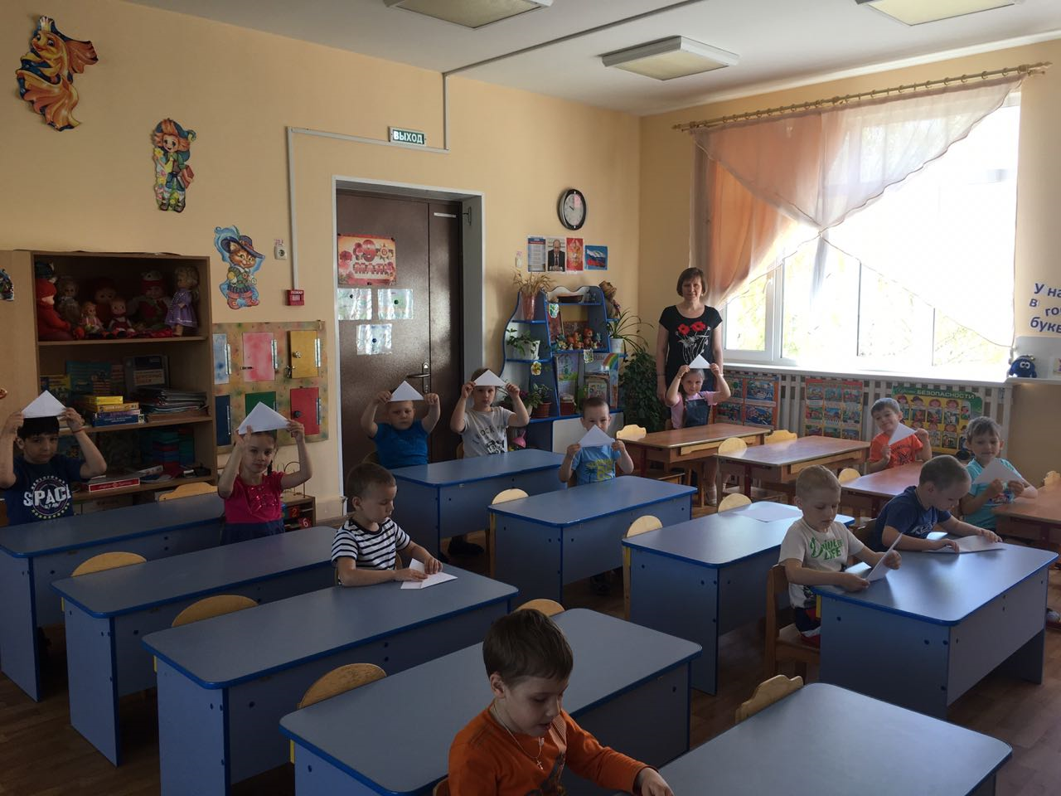
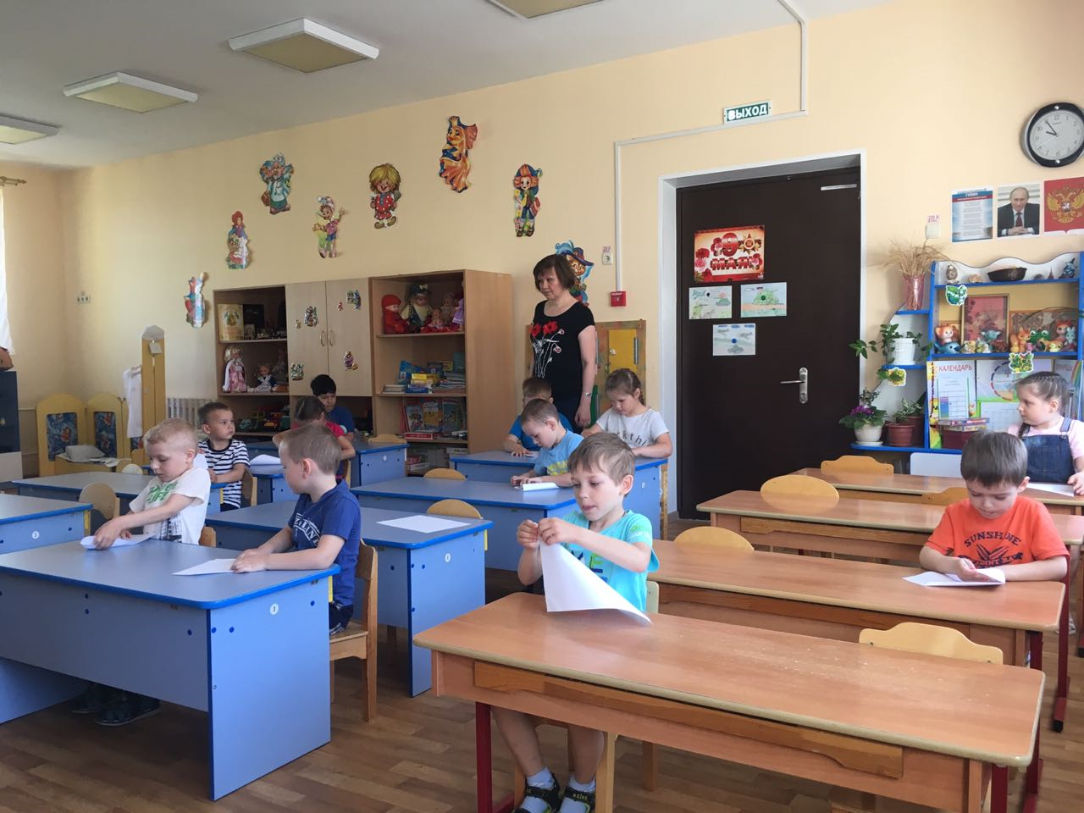
Оригами «Солдатский конверт»

Slide 20
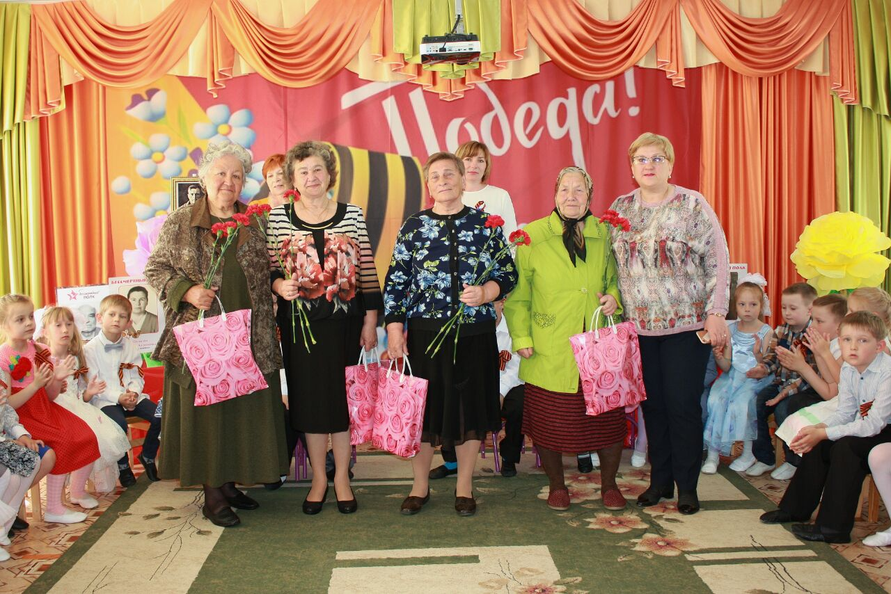
Знакомство со сторожилами детского сада

Slide 21
Спасибо за внимание!

